Slide 1



Montaje de nivel visual a clarificadores de jugo, en la fábrica de azúcar de la UEB Central Azucarero Majibacoa, Las Tunas, Cuba.
Autor: Ing. Tec. Produc de azúcar: José Caballero Carballosa
Majibacoa 8 de Julio de 2017 Año 59 de la Revolución

Slide 2
INTRODUCCIÓN
La influencia negativa de las causas presentes de los factores e indicadores fundamentales que actúan en el accionar de los procesos y manipulación del hombre en las operaciones cotidianas para la realización del producto final, la obtención de la extracción del azúcar crudo con eficiencia y calidad, específicamente en el área de purificación de jugo donde se desarrolló esta innovación tecnológica por perfeccionamiento del proceso productivo para lograr mayor calidad del jugo, referente a las pérdidas de sacarosa que se pierden por formación de miel debido a la retención de la cachaza, así como el comportamiento de la preparación de la materia prima y del número de paradas ocurridas por revoltura en los clarificadores, durante la ejecución del proceso de purificación, correspondiente a la Unidad Empresarial de Base (UEB) Central Azucarero Majibacoa, ubicada en el centro sur de la provincia de Las Tunas. Cuba.

Slide 3
INTRODUCCIÓN (cont.)
Sus características responden a los procesos que intervienen en la realización del producto, así como los centros de recepción y tiro directo al basculador donde se inician las operaciones procedentes de los proveedores, es decir, los productores cañeros, con la misión de comerciar su producto con la calidad establecida en el contrato de trabajo.
Del diagnóstico en la política tecnológica y del plan de acción y seguimiento, aplicando la trazabilidad se realiza una investigación basada en el empleo de métodos, formas y nuevos estilos de trabajo para ejecutar el perfeccionamiento tecnológico, riesgos, manipulación y accionar de los trabajadores hacia la evaluación de los resultados que se esperan en los impactos positivos en lo social, económicos y ambiental dirigidos al incremento de la eficiencia y calidad a través de la ciencia, técnica y la innovación tecnológica.

Slide 4
El objetivo general: obtener jugos de mayor calidad con el mínimo de impurezas.
El objetico específico:
1-Permitir al operador del clarificador que conozca con exactitud los niveles de cachaza en el interior del clarificador.
2- Regular la velocidad de los filtros para lograr el nivel mínimo de cachaza dentro del clarificador para una mejor eficiencia con respecto a la pol en cachaza y la formación de miel.
3- Eliminar el tiempo perdido por revoltura en los clarificadores de jugo.
4-Eliminar el tiempo perdido por tupiciones en el colador de jugo claro.

Slide 5
El problema científico: tiempo perdido por interrupción operativa debido a altos niveles de cachaza el los clarificadores por exceso de materia extraña que incluye un % alto de tierra y paja en la caña, por el incremento del % de tiro directo al Basculador y la aplicación de nuevas tecnologías en el corte de la caña con combinadas CASE, generando como proposición.
La Hipótesis si se desarrolla a través del operador del clarificador un control del nivel de cachaza en los clarificadores y se varia la velocidad de los filtros en función de los niveles de cachaza, se evitará el tiempo perdido por revoltura y de correr jugo turbio, como lo exige los requerimiento de las normas de calidad del azúcar en el mercado internacional.

Slide 6
Resultados esperados: Se demostró en la zafra actual la utilidad del trabajo del nivel visual en los clarificadores, donde el operador lo utiliza como una herramienta útil para evitar correr jugo turbio y disminuir las perdidas por formación de miel y los insolubles en el azúcar, además del tiempo perdido por revoltura.
Los beneficio alcanzado incrementó la eficiencia y calidad en el proceso de purificación logrando una pol en cachaza de 1.95, insoluble con un valor de 0.02, y cero tiempo perdido. Alcanzado un efecto económico de ($808155.7= 242446.71 USD)

Slide 7
CAPÍTULO # 1 MATERIALES
1.0 Fundamento Teórico y Bibliográfico
Se realiza la selección de un material de vidrio que soporte las condiciones de presión y temperatura a que está sometido el proceso en el interior del clarificador. (tipo similar al que se usa en las lucetas de tachos y pre evaporadores)
Se selecciona la ubicación de la primer luceta a partir del nivel mínimo de cachaza que es 6¨, partiendo del cono inferior del clarificador.

Slide 8
  1.1.0 Estrategia para alcanzar los resultados que se esperan.
Se emplea como estrategia la aplicación de estos niveles visuales a los tres clarificadores con que se cuenta, partiendo de una prueba previa al clarificador # 1 para comprobar si resiste las condiciones de trabajo del clarificador con respecto a temperatura, presión y transparencia visual.
Se le instala un sistema de limpieza con agua caliente en el interior del clarificador y en cada luceta para mantener la visibilidad de la cachaza y el jugo. Además de una lámpara para poder operar por la noche. Se instaló un variador de frecuencia al movimiento de los filtros para hacer más fácil la operación del cambio de velocidad por parte del operador y se planifica en este año instalar un instrumento de medición o sensor para captar el nivel de cachaza, para que envíe la señal al variador para regular la velocidad de los filtros de forma automática.

Slide 9
CAPÍTULO # 2 MÉTODOS
Los métodos usados en el trabajo corresponden a observación (seguimiento por parte del laboratorio del comportamiento de los parámetros, pol en cachaza, nivel de cachaza, caída de pureza, tiempo perdido y formación de miel), experimentación (aplicación práctica por experiencia de trabajo), o sea no contamos con bibliografía para desarrollar este trabajo. Se utiliza el método comparativo de funcionamiento de otros equipos tecnológicos similares. (Tachos y evaporadores).

Slide 10
2.0 Diagnóstico práctico
Para evaluar el comportamiento de la materia prima recibida y de ser procesada se analiza que la influencia en el rendimiento industrial del incremento en un entero de la pureza del jugo primario, representa 0.23u, del rendimiento. Y la extracción de azúcar crudo es superior. Es necesario tomar todas las medidas desde el campo hasta el manejo de la caña en el batey del ingenio para molerla lo más limpia y fresca posible, considerando el tiro directo del basculador, planificar y cumplir el orden de cosecha por sepa e índice de maduración, un adecuado plan de frescura, escalonar el inicio de arrancada de los centros de recepción, cumplir con el itinerario de trenes y priorizar los de mayor tiempo, además de aplicar inhibidores de la formación de polisacáridos (ifopol) en los centros de acopios y en el basculador del central, para evitar que llegue a los clarificadores mayor cantidad de impurezas que provocan una mayor cantidad de cachaza afectando la calidad del jugo.

Slide 11
2.1.0 Evaluación de los riesgos tecnológicos
Las premisas para minimizar los riesgos son de establecer por la administración el proceso de metas y objetivos, identificación, estrategias, diseño de control, monitoreo y mejoras, la pretensión es implementar en el sistema de trabajo su evaluación y comportamiento para garantizar la calidad del azúcar.
Análisis de los riesgos tecnológicos del proceso de purificación
A la salida del proceso de purificación el jugo debe cumplir con la norma de insoluble ≤ 0.03, una temperatura de 98grados , turbidés ≤ 20, en la medida que los niveles de cachaza aumentan en los clarificadores estos parámetros se alteran provocando un jugo de mala calidad que influyen negativamente en el área de cristalización y centrifugación del azúcar, lo que provoca una afectación al rendimiento industrial, ya que aumenta la cantidad de miel final y disminuye la producción de azúcar, otro de los riesgos lo constituye el ambiente de trabajo el cual no poseía las condiciones que aseguran los aspectos que se evalúan para garantizar el objetivo propuesto.

Slide 12
Tabla No 1.Toma de Información. Criterio de la Materia Prima.
Indicadores | U/M | Norma | 2017
Materias Extrañas | % | 10.00 | 11.52
Caña Atrasada | % | 0.00 | 39.20
Brix de jugo primario | ºBx | 18-23 | 19.36
RPC | % | 11.44 | 11.80
Norma potencial(NP) | % | 75.00 | 62.66
Tiempo perdido Industrial | % | 14.00 | 5.01
Tiempo perdido por falta de caña | % | 2.00 | 8.52
Tiempo perdido Total | % | 25.00 | 38.37
Aprovechamiento RPC | % | 90.00 | 91.72
Tiro directo Basculador | % | 35.00 | 54.92
Recobrado | % | 83.85 | 82.84
Formación de miel | % | 100 | 123.74
Pureza de jugo primario | % | 84.7 | 86.25

Slide 13
Tabla # 2: Referencias tomadas de La Zafra 2016, en el 2017 no existió tiempo perdido por esta causa.
Calculo del azúcar dejada de producir por el tiempo perdido por revoltura y tupición del colador de jugo claro
# | T/Perdido x revoltura en clarificadores (hr) | T/Perdido x tupición en colador de jugo claro | Fecha x revoltura | Fecha por tupición del colador | Azúcar plan del día (T) |  | Azúcar plan del día por horas |  | Azúcar dejada de producir por las dos causas |  | Azúcar dejada sumando las 2 causas
1 | 2.567 | 1.283 | 06/01/2016 | 14/01/2016 | 483 | 506 | 20.12 | 21.08 | 51.64 | 27.04 | 78.68
2 | 2.083 | 0.867 | 13/01/2016 | 23/01/2016 | 503 | 531 | 20.95 | 22.12 | 43.63 | 19.17 | 62.80
3 | 3.633 | 3.15 | 14/01/2016 | 02/02/2016 | 506 | 555 | 21.08 | 23.12 | 76.58 | 72.82 | 149.41

Slide 14
Tabla # 2: Cont.
4 | 3.2 | 0.583 | 25/01/2016 | 06/02/2016 | 538 | 564 | 22.41 | 23.5 | 71.71 | 13.70 | 85.41
5 | 1.85 | 0.333 | 25/01/2016 | 06/02/2016 | 538 | 564 | 22.41 | 23.5 | 41.45 | 7.82 | 49.27
6 | 0.217 | 1.117 | 02/02/2016 | 15/02/2016 | 555 | 582 | 23.12 | 24.25 | 5.01 | 27.08 | 32.09
7 | 0.467 | 0.917 | 19/02/2016 | 15/02/2016 | 589 | 582 | 24.54 | 24.25 | 11.46 | 22.23 | 33.69
8 | 0.839 | 0.85 | 20/02/2016 | 28/02/2016 | 615 | 615 | 25.62 | 25.62 | 21.49 | 21.77 | 43.26
9 | 3.333 | 0.883 | 23/03/2016 | 28/03/2016 | 615 | 614 | 25.62 | 25.58 | 83.39 | 22.58 | 105.97
10 | 0.167 |  | 03/04/2016 |  | 609 |  |  |  |  |  | 640.58
11 | 0.767 |  | 07/04/2016 |  | 605
12 | 0.333 |  | 07/04/2016 |  | 605
13 | 1 |  | 08/04/2016 |  | 604

Slide 15
Efecto económico= Perdidas que se evitan – los gastos incurridos para realizar el trabajo
Gastos incurridos = Energía = 30kw= $9.40
= Electrodo= 10kg=$10.40
Pailero B-12horas 19.91 x 4 turnos = $79.64 x 2 = $159.28
Soldado B-12 horas 19.60 x 4 turnos = $78.40 x 2 = $147.68
Oxicortador- 12 horas 18.46 x 4 turno = $ 73.84 x 2 = $ 147.68
Energía – 30kw_____________________________ = $ 9.40
Electrodo-10kg ____________________________ =$10.40
________
$ 483.56

Slide 16
Trabajo de tornería=$120.42
Gastos incurridos para realizar el trabajo= trabajo de paileria y tornería + trabajos de maquinados
Gastos Incurridos= $ 483.56+ $120.42= $ 603.98
Efecto económico= Perdidas que se evitan- gatos incurridos para fabricarlo y montarlo
Efecto económico = $808155.7-$603.98 = $807551.17
Calculo económico por azúcar dejada de producir
Calculo económico= cantidad de azúcar x precio del azúcar
= $640.58 x $1261.60
= $808155.7

Slide 17
EVALUACIÓN TECNOLÓGICA
Permite la asimilación y difusión de la transferencia de tecnología de nuevo tipo aplicada como solución a las debilidades que obstaculizaban la realización de la extracción de jugo con calidad y eficiencia.
El efecto de la evaluación tecnológica se transcribe en el azúcar recuperada que se dejaba de producir por el tiempo perdido provocado por revoltura y formación de miel, por altos niveles de cachaza, que tiene una incidencia marcada en el rendimiento industrial, aprovechamiento del RPC y la eficiencia económica de La UEB.

Slide 18
2.1.1. Conclusiones parciales
Se alcanza la eficiencia y calidad diagnosticada con los resultados adquiridos en la evaluación tecnológica efectuada, con un ahorro de $808155.7= 242246.7 USD como resultado del cumplimiento del objetivo específico # 3.

Slide 19
Capítulo 3: Resultado y discusión
Eficiencia industrial:
Partiendo del análisis realizado en el diagnóstico práctico el concepto de eficiencia se resume en:
Preparación de la materia prima
se inicia con los métodos utilizados en la cosecha, las pérdidas por materias extrañas, el pesaje, el deterioro, lavado, control del flujo, la propia preparación, los factores que la afectan y las acciones de operación y mantenimientos, con el manejo del jugo donde se analiza el flujo, muestreo y análisis, la polarización contra sacarosa y el control. (Peter Rein. 2012 P/ 69-232).
Centros de Recepción (Materias Extrañas):
La norma concebida es del 10%, si se alcanza un 1% de materias extrañas por debajo de este, el rendimiento aumenta en 0.14, impactando en el salario por trabajador y en la eficiencia económica de La UEB, en el caso nuestro el % de materia extraña real fue de 11.52, superior en 1.52% lo que representa una afectación en el rendimiento de 0.23%.

Slide 20
Tiempo Perdido:
Se pierden por este concepto en la zafra 2016 un total de 30.439 horas por revoltura en los clarificadores y tupición del jugo claro lo que provocó dejar de producir 640.58t con una cantidad de$ 808155.7, representando en el salario de los trabajadores $33797.00 por sistema de pago.
3.0 Impacto Social, Económico y Ambiental.
Impacto Social: Los resultados alcanzados para cada trabajador se evidencian en las mejoras en su puesto de trabajo, además de mejorar su resultado económico por el cumplimiento de los parámetros tecnológicos que se le miden en su puesto de trabajo generando mayor producción de azúcar con calidad.

Slide 21
Impacto Económico: Se logra un efecto económico de $ 808155.7 = 242246.7 USD, influyendo la eficiencia en el rendimiento de 10.82%, RPC en 11.80 y el aprovechamiento al 91.72%, la calidad el 100% y la extracción del producto final en 78224t, con una ganancia en la zafra de $ 41162500.00 = 12348750 USD.
Impacto Ambiental: Las condiciones adversas se redujeron al mínimo, en el caso nuestro el bagacillo que genera el colador de jugo claro disminuyó considerablemente debido a que se elimina el tiempo perdido por tupición en las telas del colador y este bagacillo se saca del proceso en forma de residuo

Slide 22
3.1.0 Perfeccionamiento Tecnológico.
Aplicación del diagnóstico, la ciencia y la técnica, NT -52 (Limpieza y conservación), NT-37 (Tiempo perdido), NT-43 (Prueba y ajuste), NC-ISO 9001: 2008 (SGC) y NC-136: 2007 (Inocuidad de los alimentos).
Mejoras tecnológicas, implementación de los sistemas (Auditorías Internas de la Calidad, SIE y procedimientos de la Calidad Total) y otros.
3.1.1 Conclusiones Parciales: Se perfeccionan los resultados en el impacto social, económico y ambiental, Se Cumple el Objetivo N-3.

Slide 23
4.0.CONCLUSIONES:
Se cumple cada uno de los objetivos trazados en la innovación.
Satisfacción en el Impacto Social y Económico con un efecto económico de $808155.7 .
Reducción en el Impacto negativo y aumento de mejoras en el Ambiente de Trabajo.
Se perfeccionaron las tecnologías de nuevas soluciones, Calidad y con Mejoras Continúas para su sostenibilidad y en este examen para el jugo clarificado.
Sirvió de base como aplicación a otras empresas que presentaron estos problemas.
Más eficiencia, productividad, salario, extracción de azúcar crudo y disminución de las pérdidas de azúcar por formación de miel en los clarificadores por concepto de calidad del jugo.
Como parte de Mejoras Continúas la Misión y Visión de la UEB CA ¨Majibacoa¨, se proyecta en la introducción de nuevas tecnologías en el área de purificación para aumentar la Extracción de Azúcar Crudo, incluidas las propuestas del resultado de esta innovación.

Slide 24
5.0 BIBLIOGRAFÍA:
Para este trabajo no se utilizó ninguna bibliografía, solo se aplicó la experiencia práctica para resolver un problema que estaba afectando la calidad y cantidad de azúcar a producir por la UEB Central Azucarero Majibacoa.

Slide 25
ANEXOS
Tabla No. III. Resumen. Eficiencia y Calidad Industrial.
Referencia tomada del proceso económico de la UEB CA ¨Majibacoa¨.
Parámetros | U/M | ZAFRA / 2017
 |  | Plan | Real | %
Caña molida | t | 687496.00 | 746120.00 | 108.00
Norma Potencial | t | 7000.00 | 4386.2 | 62.66
Caña molida total/azúcar | Tc/ta | 10.00 | 9.24 | 92.4
Rendimiento B-96 | % | 10.40 | 10.82 | 104
RPC | % | 11.44 | 11.80 | 103
Aprovechamiento RPC | % | 90.00 | 91.72 | 102
Materias Extrañas | % | 10. 00 | 11.20 | 112
Salario/Promedio/trabajador | $ | 1500.00 | 2338.00 | 155
Extracción Azúcar Crudo B- 96 | t | 70812.00 | 80859.8 | 114.2
Costo por Peso | $ | 0.92 | 0.65 | 70.6
Valor Agregado | MP | 27543.6 | 59738.2 | 216
Producción Bruta | t | 122932.1 | 146779.6 | 119.4
Producción Mercantil | t | 119188.3 | 136183.3 | 114.2
Ganancia o perdidas | MP | 11647.9 | 48060.4 | 412

Slide 26
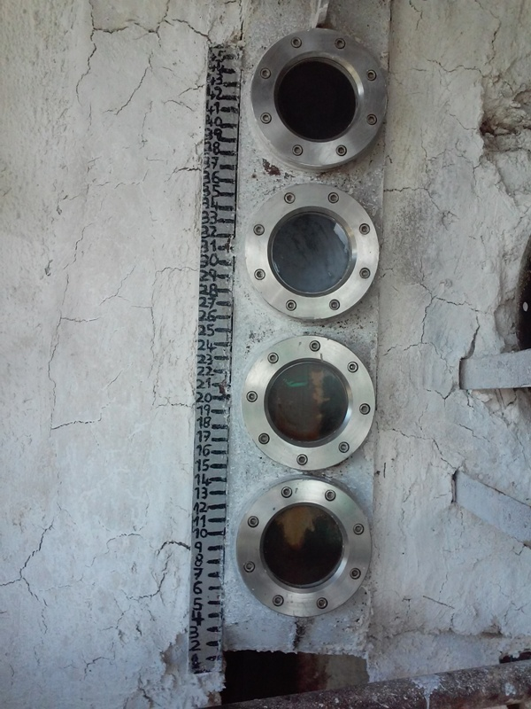
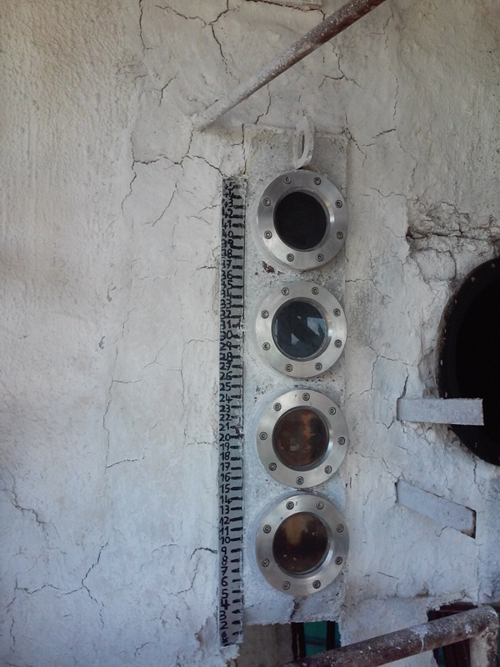

Slide 27
GRACIAS

